Slide 1
离散数学(Discrete Mathematics)
第拾柒讲 欧拉图 & 汉密尔顿图
25

Slide 2
本讲主要内容
针对“哥尼斯堡七桥”问题
  欧拉路
  欧拉回路 (欧拉图)
针对“周游世界”问题
  汉密尔顿路
  汉密尔顿回路 (汉密尔顿图)
25
Notes:
欧拉图：从某点开始，遍历所有的边一次且仅一次，再回到起始点
汉密尔顿图：从某点开始，遍历所有的点一次且仅一次，再回到起始点

Slide 3
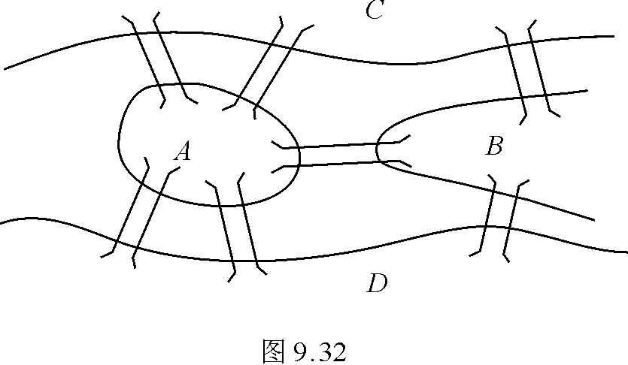
重温-哥尼斯堡七桥问题
每逢假日，城中居民进行环城逛游，这样就产生了一个问题：能不能设计一次"遍游"，使得从某地出发，对每座跨河桥只走一次，而在遍历了七座桥之后，却又能回到原地。
大陆
桥
桥
桥
河
岛
岛
桥
桥
桥
桥
大陆
25

Slide 4
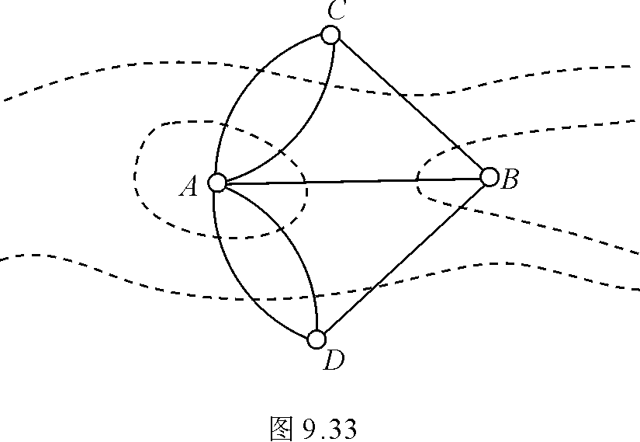
图化-哥尼斯堡七桥问题
哥尼斯堡的四个陆地部分分别表以A, B, C, D，将陆地设想为图的结点，把桥画成相应的连接边。
则哥尼斯堡七桥问题等价于：在图中从某一结点出发找一条通路，通过每条边一次且仅一次，并回到原结点。
25

Slide 5
欧拉路·欧拉回路·欧拉图
定义: 给定无孤立结点图 G，
若存在一条路，经过图中每边一次且仅一次，该条路称为欧拉路；
若存在一条回路，经过图中每边一次且仅一次，该回路称为欧拉回路。
具有欧拉回路的图称作欧拉图。
“哥尼斯堡七桥问题”图化后，是否是欧拉图？
定理: 无向图 G 具有一条欧拉路，当且仅当 G 是连通的，且有零个或两个奇数度结点。
推论: 无向图 G 具有一条欧拉回路，当且仅当 G 是连通的，并且所有结点度数全为偶数 (零个 奇数度结点)。
25

Slide 6
欧拉路·欧拉回路·欧拉图-举例
1
2
经典一
笔
画
5
1
7
2
10
3
6
8
6
4
7
5
9
8
3
4
结点度数全为偶数
两个奇数度结点
四个奇数度结点
欧拉图
欧拉路
无欧拉路
25

Slide 7
欧拉图-练习1
判断下列图中，哪个无欧拉路？哪个有欧拉路但无欧拉回路？哪个是欧拉图？
6
1
2
七桥
7
9
4
3
5
8
(1)
(2)
(3)
由于(1)只有两个奇度结点. 因此，(1)有欧拉路，但无欧拉回路。非欧拉图。
由于(2)无奇度结点，因此，(2)是欧拉图。
由于(3)有4个奇度结点，因此，(3)无欧拉路，非欧拉图。
25

Slide 8
欧拉图-练习2
图 G 最少需添加几条边才能成为欧拉图。
a
b
c
f
g
h
i
d
e
25
Notes:
奇数度节点有b,f,g,e四个，故添加一条边成为欧拉路，两条边成为欧拉图

Slide 9
求解-练习2
解: G 有4个奇度结点b, f, g, e，因此，要由 G 得到一个欧拉图，必须使它们的度数都为偶数。最少需添加两条边才能使 G 为欧拉图。例如，可添加边(b, f), (g, e)。
a
b
c
g
f
h
i
d
e
25

Slide 10
一笔画问题
问题一：从图 G 中某一结点出发，经过图 G 的每一边一次且仅一次达到另一结点。
问题二：从图 G 中某一结点出发，经过图 G 的每一边一次且仅一次再回到该结点。
上述两类一笔画问题分别对应定理及其推论。
亦即：前者是欧拉路，后者是欧拉(图)回路。
25

Slide 11
单向欧拉路（回路）
无孤立结点
定义: 给定有向图 G，通过图中每边一次且仅一次的一条单向路(回路)，称作单向欧拉路(回路)。
定理: 有向图 G 具有一单向欧拉回路，当且仅当 G 是连通的，且每个结点入度等于出度。
定理: 一个有向图 G 具有单向欧拉路，当且仅当它是连通的，而且除两个结点外，每个结点的入度等于出度，但这两个结点中，一个结点的入度比出度大 1，另一个结点的入度比出度小 1。
25

Slide 12
单向欧拉路（回路）-举例
下列有向图中，哪个有有向欧拉通路？哪个有有向欧拉通路但无有向欧拉回路？哪个是有向欧拉图？
a
a
a
b
d
b
d
b
d
c
c
c
abcdbda
abbcdbda
abcdbdad
有向欧拉图
有向欧拉图
有向欧拉通路
无回路
25
Notes:
注意有向图中的平行边方向！

Slide 13
介绍：中国邮路问题-欧拉回路的推广
欧拉回路的一个推广是中国邮路问题。设有某邮递员为送信，从邮局出发，到所管辖的街道投递邮件，最后返回邮局，若必须走遍所辖各街道中每一条最少一次，则怎样选择投递路线使所走的路程最短？(边的长度必须考虑)
用图论的语言来描述，即在一个带权图中，能否找到一条回路，使包含的每条边最少一次且它的长度最短？
在本例中，所谓"带权图"，即边有长度。
我国数学家管梅谷教授，于1962年写出论文解决了这一问题，被国际数学界称为"中国邮路问题"。
25

Slide 14
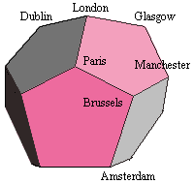
重温-周游世界问题
汉密尔顿于1859年提出了确定一个图是否有一条生成路或生成圈的问题. 这个问题是从汉密尔顿发明的一个数学游戏引出的.
1859年汉密尔顿发明了一种游戏，并作为一个玩具以25个金币卖给了一个玩具商。这个玩具是用12个正五边形的面做成的一个正12面体，这个12面体共20个顶点，并以世界上20个著名城市名命名，要求游戏者沿着这个12面体的棱走遍每个城市一次且仅一次，最后回到出发点。
25

Slide 15
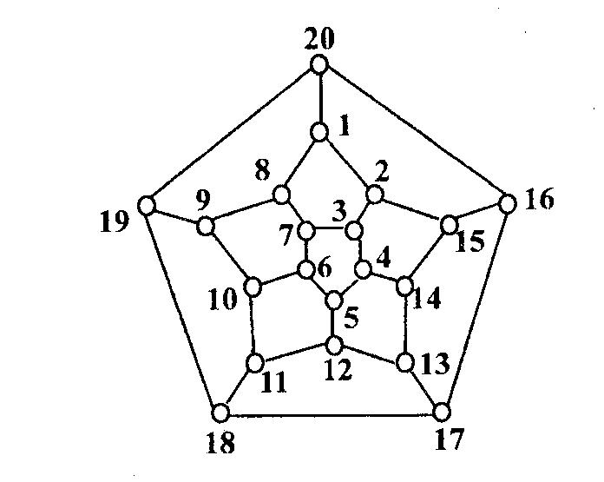
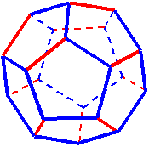
图化-周游世界问题
将正面的五边形放大, 压扁.
25

Slide 16
汉密尔顿路·汉密尔顿回路·汉密尔顿图
定义: 给定图 G，(为什么没有提及无孤立结点)
若存在一条路经过图中的每个结点恰好一次，这条路称作汉密尔顿路。
若存在一条回路，经过图中的每个结点恰好一次，这条回路称作汉密尔顿回路。
具有汉密尔顿回路的图称作汉密尔顿图。
“周游世界问题”图化后，是否是汉密尔顿图？
定理: 若图 G=<V, E> 具有汉密尔顿回路，则对于结点集 V的每个非空子集 S 均有 W(G-S)≤|S| 成立。其中 W(G-S) 是 G-S 中连通分支数。(注意：非充分条件、必要条件)
该定理可以证明某些图是非汉密尔顿图。
25
Notes:
连通分支数：即有几个连通图
汉姆尔顿路的必要不充分条件：W(G-S)≤|S|+1

Slide 17
验证非汉密尔顿图-举例
v₁
v₃
v₅
若取 S={v₁, v₄},
G-S 有三个分图,
故 G 不是汉密尔顿图.
v₇
v₈
v₂
v₄
v₆
v₃
v₅
因为: W(G-S)=3; |S|=2
故, ┐(W(G-S)≤|S|)
v₇
v₈
v₂
v₆
25

Slide 18
汉密尔顿（回）路
定理: 设 G 具有 n 个结点的简单图，如果 G 中每一对结点度数之和大于等于 n-1，则在 G 中存在一条汉密尔顿路。
注意: 该定理是充分条件但不是必要的。
例如: 右图中该六边形是汉密尔顿图,每个节点度数是 2，每一对结点度数之和为 4, 点的数目等于 6.
推论: G 具有 n 个结点的简单图，如果 G 中每一对结点度数之和大于等于 n，则在 G 中存在一条汉密尔顿回路。
25

Slide 19
汉密尔顿图-练习3
下面的图形中，哪个没有汉密尔顿路？哪个有汉密尔顿路但无汉密尔顿回路？哪个是汉密尔顿图？
a
a
a
b
b
d
b
e
c
d
e
c
f
e
c
d
(2)
(3)
(1)
解: (1)中有汉密尔顿回路, 例如abcdea, (1)是汉密尔顿图;
(2)中无汉密尔顿路;
(3)中有汉密尔顿路, 例如badce,
无汉密尔顿回路, 不是汉密尔顿图。
25

Slide 20
图的闭包
定义: 给定图 G=<V, E> 有 n 个结点, 若将图 G 中度数之和至少是 n 的非邻接点连接起来得图 G’, 对图 G’ 重复上述步骤, 直到不再有这样的结点对存在为止，所得到的图，称为是原图 G 的闭包, 记作 C(G) 。
定理: 当且仅当一个简单图的闭包是汉密尔顿图时，这个简单图是汉密尔顿图。
25

Slide 21
周游世界问题的结论
20→16→17→18→19→9→10→11→12→13
→14→15→2→3→4→5→6→7→8→1→20
25

Slide 22

P、NP、NPC、NP-Hard
P(Polymerization): 可在多项式时间内可解。
NP: 可在多项式时间内验证一个解。
NPC: （1）首先是一个NP问题，
（2）其次一个已知的NPC问题可以约化到它。
NP-Hard: 仅满足 （2）。
25

Slide 23
实际问题
定理: 设 G 具有 n 个结点的简单图，如果 G 中每一对结点度数之和大于等于 n-1，则在 G 中存在一条汉密尔顿路。
问题: 考虑在七天内安排七门课程的考试，使得由一位教师所任的两门课程的考试不排在接连的两天内．试证：如果没有教师担任多于四门课程，则符合上述要求的考试安排总是可能的.
解: 构造 7 阶简单图 G 如下。
G 的每个结点对应一门课程考试，并且当且仅当两个结点所对应的考试课程是由不同教师担任时，这两个结点是邻接的，即当且仅当两个结点所对应的课程考试可以安排在接连的两天中，这两个结点是邻接的。
≤4
≥3
由于每位教师所担任的课程不超过四门, 故G的每个结点度数至少是3, 每一对不邻接结点的度数之和至少为6≥7-1．因此, 由定理知G一定有一条汉密尔顿路, 按照这条路走向的结点次序安排课程考试, 总是能符合要求的.
25

Slide 24
实际问题-”排考问题”
1
2
3
4
5
6
7
由一位老师讲授的课程
25

Slide 25
介绍：推销员问题-汉密尔顿回路的推广
汉密尔顿回路的一个推广是推销员问题。设有某推销员为推销商品，需要跑遍各大城市且不重复，而最后返回原地。
需要找到一条总距离为最短的路线。可以用结点表示城市，城市间的交通路线用边表示，而城市间的交通线路距离可用附加于边的权表示。这样，上述问题可以归结为寻找一条权的总和为最短的汉密尔顿回路。
在本例中，所谓带权图，即边有长度(交通线路距离)。
25

